Slide 1

第五章 停留时间分布与反应器的流动模型
前面讲了两种流动反应器：
这两种反应器，在相同的操作条件下，两者的结果有很大的差别，究其原因是反应物料在反应器内的流动状况不同，亦即停留时间不同。
实际反应器中的流动状况总是偏离平推流和全混流而介于这两者之间，为什么物料的流动状况会出现这些变化？与两种理想流动相比，将会导致多大的偏差？如何测定与描述这些现象等等，所有这些就是本章要讨论的内容。

Slide 2
5.1 停留时间分布
5.1.1 停留时间
停留时间指流体以进入系统时算起，到其离开系统时为止，在系统内总共经历的时间（即流体从系统的进口到出口所经历的时间）。同时进入系统的流体，是否也同时离开系统呢？
因为流体分子的运动是无序的，所有流体分子要沿着同一途径向前移动是不可能的，分子运动完全是一随机过程。所以同时进入系统的流体，是不可能同时离开系统的。
造成非理想流动的原因是什么呢？
(1)由于反应器内不均匀的流速分布——层流、沟流、死区等。
(2)物料粒子的反向运动——搅拌引起的强制对流，循环流分子扩散和湍流扩散。造成流体粒子在系统中停留时间有长有短，从而形成一停留时间分布。

Slide 3





5.1 停留时间分布
5.1.2 停留时间分布函数（RTD函数）
流体粒子在反应器中的停留时间分布，虽然是一随机过程，但具有一定的统计规律。
1．RTD函数 ：在同时进入的N个流体粒子中，其中停留时间介于 之间的流体粒子所占的分率为 ——RTD函数。
2．RTD密度函数 ：在同时进入的N个流体粒子中，其中停留时间介于 之间的流体粒子所占的分率为 —— —RTD函数。

Slide 4
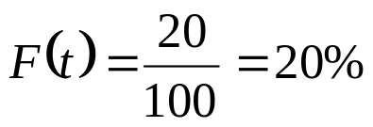
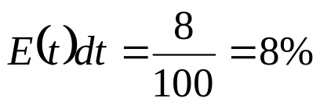
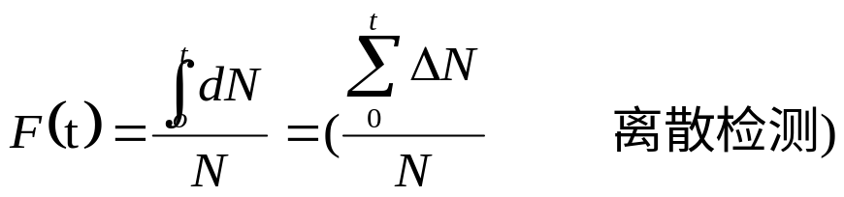
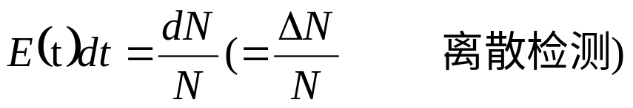
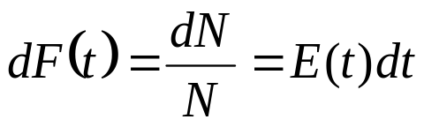
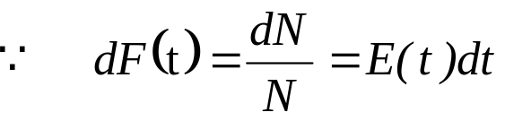
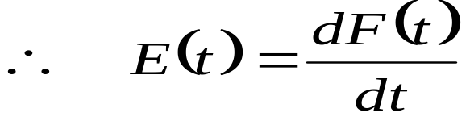
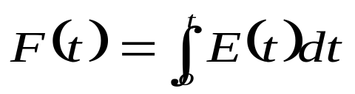
5.1 停留时间分布
例如：100个同时进入反应器的流体粒子，0~10min从反应器出口流出20个，5~6min流出8个，则： ,
F（t）是一个累积的分率，E(t)dt是一个瞬时的分率。

Slide 5
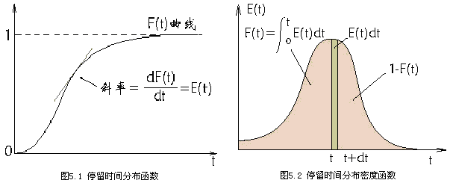

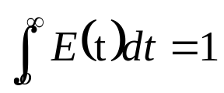



5.1 停留时间分布
特性：
①归一性： ；
②常出现最大值 ， E(t)→0；
③ 无因次， 因次为 。

Slide 6


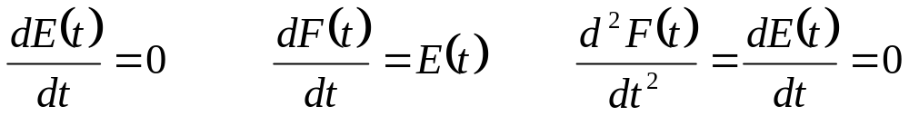
5.1 停留时间分布
特性：
① 值在0~1之间， ；
② 为单调增函数；
③ 的最大点对应于 的拐点；
④ 无因次。

Slide 7
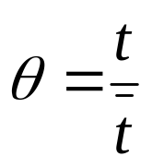


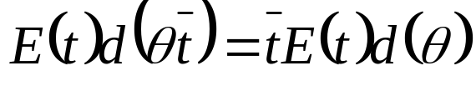
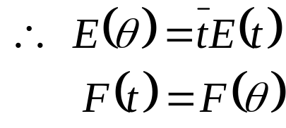
5.1 停留时间分布
5.1.3 用无因次停留时间表示的RTD函数
无因次停留时间 — — 平均停留时间
1) E（t）和E（θ）、F（t）和F（θ）之间的关系
如果某些流体粒子停留时间介于（t，t+dt）区间内，则它的无因次停留时间也一定介于（θ，θ+dθ）区间内，因为这描述的是同一个事件。
∴介于这些区间的概率也一定相等。

Slide 8
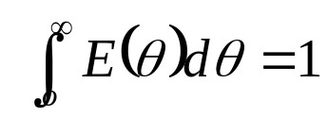
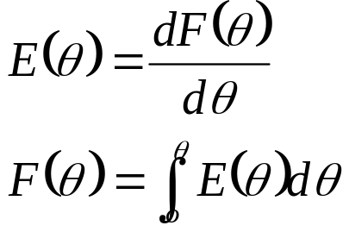
5.1 停留时间分布
2) E（θ）与F（θ）的关系
同样：

Slide 9
5.2 停留时间分布的实验测定
普遍适用的停留时间分布的实验测定方法是采用刺激——响应技术（Stimulus response technique）。
(1)脉冲法 (2)阶跃法 (3)周期输入法
刺激——注入示踪剂
响应——测定出口处示踪剂浓度随时间的变化关系c（t）～t
示踪剂种类：气、液、固都可以，取决于主流体的相态。
要求：
与主流体有相似的物理性质，加入后不改变流型。
质量要守恒，不沉淀、不反应、不吸附等。（加入量=出口检测量）
易检测，比色、电导、色谱等常规仪器可检测。

Slide 10
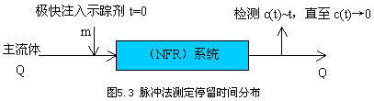
5.2 停留时间分布的实验测定
对被测设备的要求：
与实际装置具有相同的类型（结构相同，大小接近）
采用闭式，设备进出口管子内的流型为平推流。
5.2.1 脉冲法
一定要在稳定流动下测定。

Slide 11
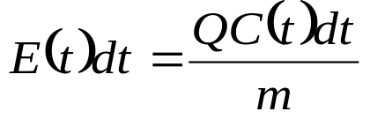
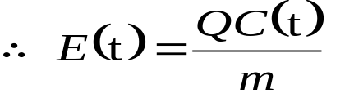
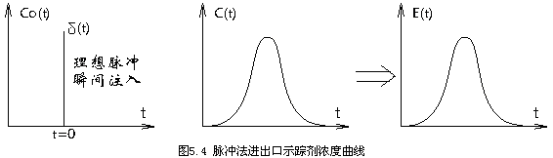
5.2 停留时间分布的实验测定
根据E（t）定义：在同时进入的示踪剂量为m中，其中停留时间介于t～t+dt流出的示踪剂占总量的分率。
，m ——为示踪剂剂的加入量
（1）
∵Q、m是常数 ∴ E（t）与C（t）具有相同的形状。

Slide 12
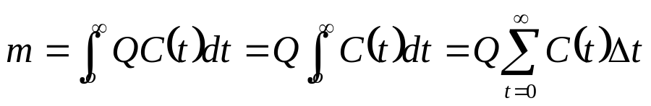
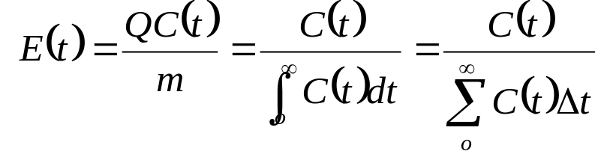
5.2 停留时间分布的实验测定
有时示踪剂的量m不能准确知道，可用下式计算：
（2）
如果在系统出口处检测的不是示踪剂浓度而是其它物理量，由上式可知，只要这些物理量与浓度成线性关系，无需换算成浓度，就可直接代入上式，求E(t)。
如果测得的响应曲线拖尾很长，即有小部分流体的停留时间很长时，则上式分母中的积分值就不易准确计算。这种情况下，应尽量使输入的示踪剂量已知，用（1）式计算。

Slide 13
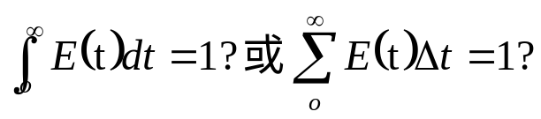
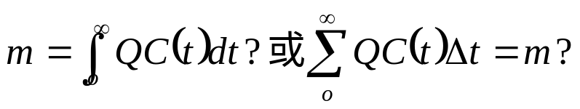




5.2 停留时间分布的实验测定
实验结果检验方法：
①归一性检验：
②示踪剂质量守恒：
例5.1流化床催化裂化装置中的再生器，其作用系用空气燃烧硅铝催化剂上的积碳使之再生。进入再生器的空气流量为 。现用氦气做示踪剂，采用脉冲法测定气体在再生器中的停留时间分布，氦的注入量为 。测得再生器出口气体中氦的浓度c（用氦与其它气体的摩尔比表示）和时间的关系如下：
试求 时的停留时间分布密度函数和停留时间分布函数。
t/s | 0 9.6 15.1 20.6 25.3 30.7 41.8 46.8 51.8
 | 0 0 143 378 286 202 116 73.5 57.7

Slide 14





5.2 停留时间分布的实验测定
解：用式（5.13）即可求 。题给的流量为进口的空气流量，式（5.13）中的Q为出口气体流量，但由于烧炭过程中消耗 二氧化碳，故气体的末尔流量不变，出口流量仍为 。
时， 代入式（5.13）得
同理可算出其它时间下的 ，结果列于表5A中。
表5A 与t的关系
t/s | 0 9.6 15.1 20.6 25.3 30.7 41.8 46.8 51.8
 | 0 0 13.6 35.9 27.2 19.2 11.0 6.98 5.48

Slide 15


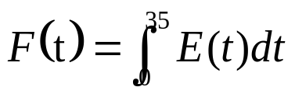
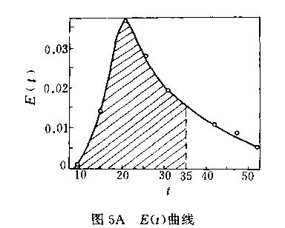
5.2 停留时间分布的实验测定
根据表5A中的数据以 对t作图如图5A所示。右图上可读出
时， 值等于 。也可以这样来求解，即以题给的c-t关系作图，然后在图上读出 的c值代入式（5.13）即可求出相应的 值。这样的解法要省事些，但由于还要求 时的 值，从式（5.4）可知，这要对 进行积分求得，所以需要算出不同时间下的 值。由式（5.4）得
右边的积分值应等于图5A中带斜线的面积，
其值为0.523，此即 时的停留时间
分布函数值。

Slide 16

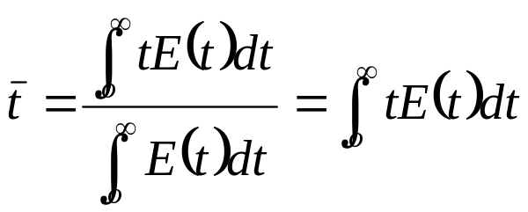
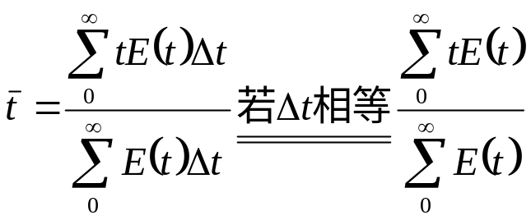
5.3 停留时间分布的统计特征值
常用的统计特征值有两个：数学期望和方差
5.3.1 数学期望（又称均值）——平均停留时间
为随机变量的分布中心。E（t）曲线下这块面积的重心在横轴上的投影。又称为对于原点的一次矩。
对于离散型的E（t）数据：

Slide 17

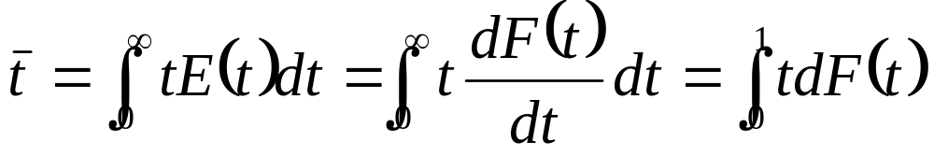

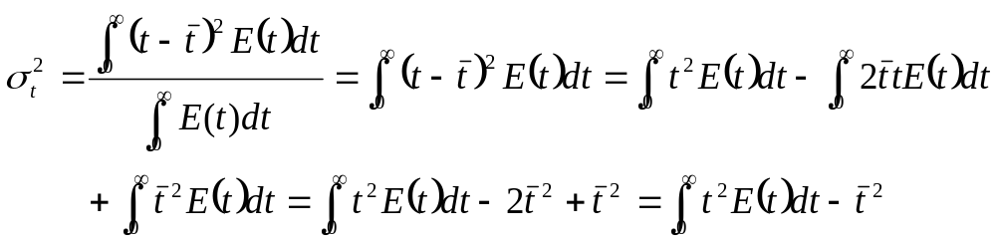
5.3 停留时间分布的统计特征值
与F（t）的关系：
5.3.2 方差
也称散度，用 表示，是分布密度函数散度的一种表征。

Slide 18
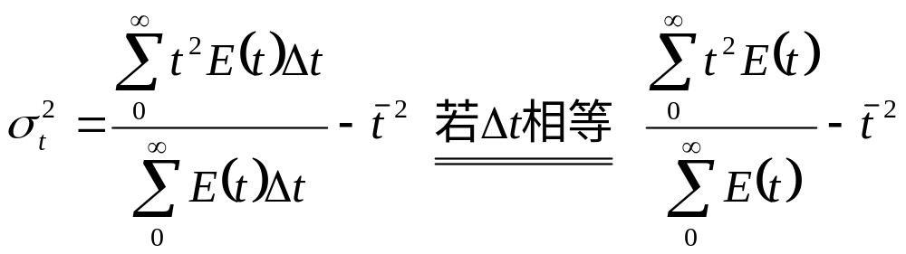

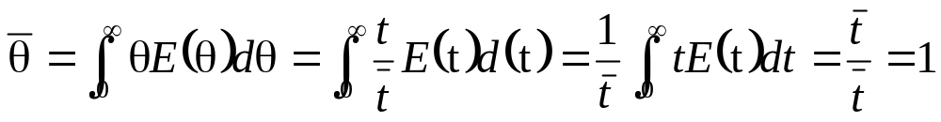
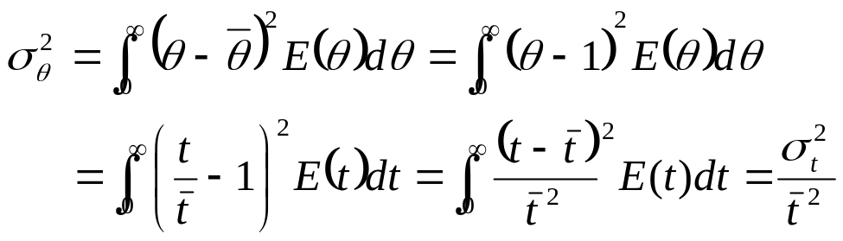
5.3 停留时间分布的统计特征值
离散型：
方差的因次：时间²
5.3.3 无因次停留时间的数学期望（均值）和方差
无因次方差：

Slide 19



5.3 停留时间分布的统计特征值
对：
∴可根据 的大小来判别流型（即返混程度的大小）

Slide 20
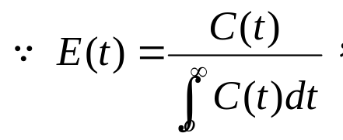
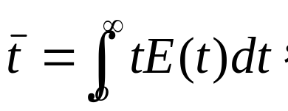
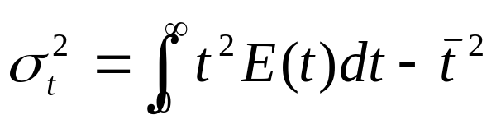
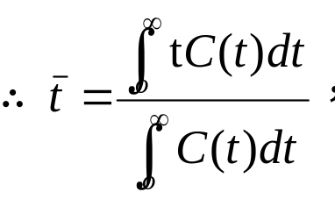
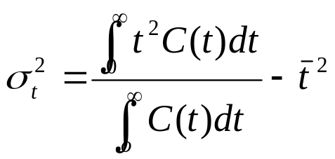
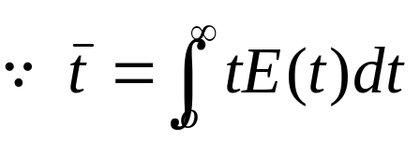
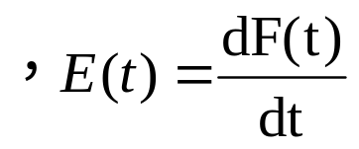
5.3 停留时间分布的统计特征值
例5.2 用（1）脉冲法（2）升阶法（3）降阶法分别测得一流动系统的响应曲线C(t)，试推导平均停留时间 及方差σ²_{t}与C(t)的关系式。
由此可见通过响应曲线即可求平均停留时间及方差。
（2）升阶法： 将（5.5）式代入（5.20）式得：

Slide 21
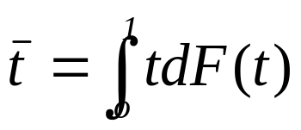
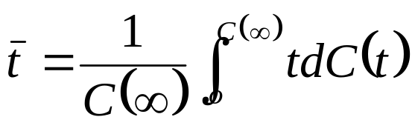
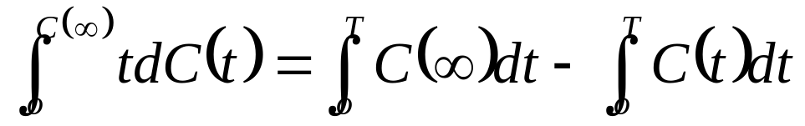
5.3 停留时间分布的统计特征值
设阶跃输入的示踪剂浓度为C(∞)，∴dF(t)=dC(t)/ C(∞)，代入（A）式得：
图5B为升阶法的示踪响应曲线，图中带斜线的面积等于矩形OABE的面积减去面积OAB，故有：
（A）
（B）
（C）

Slide 22
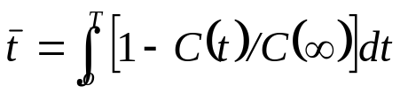
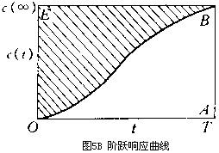
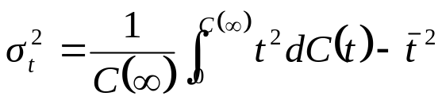
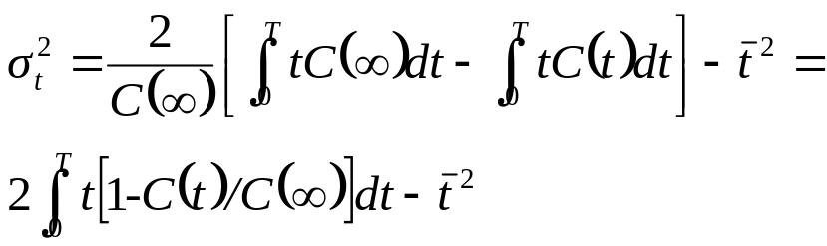
5.3 停留时间分布的统计特征值
式中T为出口流中示踪剂的浓度等于C(∞)时的时间。将（C）式代入（B）式则得：
采用与导出（D）相同的方法，则有：
由分步积分可将上式改写为：
于是方差σ²_{t}也可根据响应曲线由（E）或（F）式算出。
（D）
（E）
（F）

Slide 23
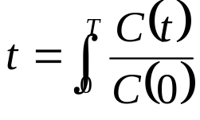
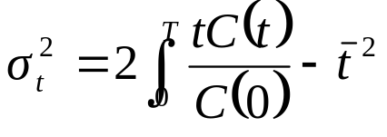
5.3 停留时间分布的统计特征值
（3）降阶法：可仿照升阶法所用的方法导出，结果如下：
式中T为出口流中示踪剂浓度等于零时的时间。
例5.3 用脉冲法测定一流动反应器的停留时间分布，得到出口流中示踪剂的浓度C(t)与时间t的关系如下：
试求平均停留时间及方差。
时间t,min | 0 2 4 6 8 10 12 14 16 18 20 22 24
C(t),g/m³ | 0 1 4 7 9 8 5 2 1.5 1 0.6 0.2 0

Slide 24
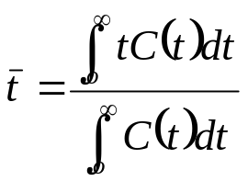

5.3 停留时间分布的统计特征值
解：根据题给数据求得E(t)，然后算出平均停留时间和方差。由例5.2知，可直接用响应曲线C(t)~t求平均停留时间和方差，即按下列两式计算：
表5B 不同时间下的tC(t)及t²C(t)值
t,min | C(t),g/m³ | tC(t),gmin/m³ | t(t),min/m
0 2 4 6 8 10 12 14 16 18 20 22 24 | 0 1 4 7 9 8 5 2 0.5 1 0.6 0.2 0 | 0 2 16 42 72 80 60 28 24 18 12 44 0 | 0 4 64 432 576 800 720 392 384 324 240 96.8 0
（A）
（B）

Slide 25



5.3 停留时间分布的统计特征值

Slide 26


5.3 停留时间分布的统计特征值
把这些积分值分别代入（A）及（B）式即可得平均停留时间及方差：

Slide 27


5.4 理想反应器的停留时间分布
    5.4.1 活塞流模型
    停留时间特征：同时进入系统的流体粒子，也同时离开系统。

Slide 28





5.4 理想反应器的停留时间分布
5.4.2 全混流模型
阶跃示踪：
对示踪剂在dt时间内作物衡：
流入量-流出量＝累积量

Slide 29










5.4 理想反应器的停留时间分布
积分：

Slide 30


5.4 理想反应器的停留时间分布
返混程度最大（前面的结论得到了证明）。

Slide 31



5.4 理想反应器的停留时间分布
例5.4 动力学测定中常用的内循环式无梯度反应器实质上是一个全混流反应器，使用前需检验其是否达到全混流。现以氮为主流体，氢为示踪剂，并呈正阶跃输入，输入浓度为c0 ，用热导分析测定出口气中氢的浓度c ，结果如下表
表中 z 为记录纸的移动距离。试问该反应器的流动状况是否为全混流？
解：由于采用正阶跃输入，若为全混流，由式（5.30）知响应时间与示踪剂输出浓度间的关系为
 | 0 4 9 14 24 34 44
 | 0 0.333 0.597 0.757 0.908 0.963 0.986
（5.30）

Slide 32






5.4 理想反应器的停留时间分布
由于是连续检测出口流体中氢的浓度，记录纸为恒定的速度 向前移动，因此有记录纸移动的距离 和走纸速度 可确定相应的时间
带入式（5.30）得
流量一定时， 为常数。 亦为常数。所以，若为全混流，则
与 应呈线性关系。根据题给的数据作图如图5C所示。由图可见，线性关系良好，说明在题给条件下该反应器的流动状况完全符合全混流的要求。
（A）
（B）

Slide 33


5.4 理想反应器的停留时间分布
应当注意，这种检验是在一定的操作条件下进行的，如果条件改变，则流动状况也会改变。所以，必须要考虑到在整个实验条件范围内是否都符合全混流要求。

Slide 34


5.5 RTD曲线的定性应用
凡是流动状况偏离平推流和全混流这两种理想情况的流动，统称为非理想流动。
是什么原因造成非理想流动的呢？通过对实际反应器进行停留时间分布测定，根据测得的RTD曲线形状来定性判断造成非理想流动的原因。
出峰时间正常:
，峰形正常，基本接近CSTR或PFR。

Slide 35


5.5 RTD曲线的定性应用
反常情况：
①出峰太早：
反应器的有效体积减少，说明反应器内存在死区（流体是静止的），或存在沟流，短路现象，使出峰提早。

Slide 36




5.5 RTD曲线的定性应用
②迟出峰，存在死区，或示踪剂被吸附在皿壁上。
③出现多峰，且递降，说明反应器内有循环流。

Slide 37



5.5 RTD曲线的定性应用
④两个平行峰，两股平行的流动。如列管式反应器，气体分布不均匀，△P不同，u不同， 不同。
以上这些都为反应器流动状况的改进提供了信息。

Slide 38
5.6 非理想流动模型
5.6.1 多级串联模型
比较单个全混流反应器、活塞流反应器、多个全混釜串联的反应效果，发现后者的性能介于前二者之间，且当串联的釜数越多时，越接近活塞流反应器。当釜数N→∞时，其效果与PFR一样，流型接近PFR。
∴可以用N个全混釜串联来模拟一个实际流动的反应器，
N为模型参数:
N=1→CSTR， N=∞→PFR， （1<N<∞）→NFR
N越小，返混程度越大，N越大，返混程度越小。
即一个实际的非理想流动反应器相当于N个全混釜串联的结果，N的具体数值可由停留时间分布确定。下面讨论N如何确定。

Slide 39




5.6 非理想流动模型
N个CSTR串联，阶跃示踪：
假设：①每一釜为全混釜。
②釜间无任何返混，且忽略流体流过连接管线所需的时间。 对示踪剂作物衡：
第一釜：
（1）

Slide 40









5.6 非理想流动模型
第二釜：
第N釜：
初始条件： ， ，
阶跃示踪、全混釜：
代入式（2）得：

Slide 41







5.6 非理想流动模型
上式是一阶线性常微分方程，可解得：
上式即为多釜串联系统的停留时间分布函数。
上式以单釜空时 来表示的，若以总空时 来代替 ，则：
，代入上式得：

Slide 42





5.6 非理想流动模型
上述这个关系很重要，请记住！由此关系式，求得N。

Slide 43


5.6 非理想流动模型

Slide 44
5.6 非理想流动模型
例5.6 以苯甲酸为示踪剂，用脉冲法测定一反应体积为1735cm³的液相反应器的停留时间分布。液体流量为40.2cm³/min，示踪剂用量4.958。不同时刻下出口液体中示踪物的浓度C(t)如下表所示。若用多釜串联模型来模拟该反应器，试求模型参数N。
t,min | C(t)*10³,g/cm³ | t,min | C(t)*10³,g/cm³ | t,min | C(t)*10³*,g/cm³
10 15 20 25 30 35 40 | 0 0.133 0.863 2.210 3.340 3.720 3.520 | 45 50 55 60 65 70 75 | 2.840 2.270 1.735 1.276 0.910 0.619 0.413 | 80 85 90 95 100 105 110 | 0.300 0.207 0.131 0.094 0.075 0.001 0

Slide 45






5.6 非理想流动模型
解：
为了计算式(A)从式(B)的积分值，根据题给的 关系，算出不同时刻下的 值，结果列于表5D中。
（A）
（B）

Slide 46






5.6 非理想流动模型
根据表5D的计算结果，由辛普生法则得：
将有关数值代入式(A)有：
与按 计算的值 项接近。同理可得方差为：

Slide 47


5.6 非理想流动模型
模型参数为：
由此可见该反应器的停留时间分布近似地可用八个等体积的全混釜串联来模拟。

Slide 48

5.6 非理想流动模型
5.6.2 轴向扩散模型
由于分子扩散，涡流扩散及流速分布的不均匀等原因，造成系统的流动状况偏离理想流动时，可用轴向扩散模型来模拟。
轴向扩散模型是在活塞流的基础上叠加一个轴向逆向扩散项，并且假定这种逆向扩散服从Fick定律。即： 。
其中，Da——轴向有效扩散系数（综合扩散系数）
Da的大小与反应器的结构，操作条件及流体性质有关。
1．模型的建立：
假定：1）只存在轴向浓度梯度，不存在径向浓度梯度。 2）流体流速和轴向有效扩散系数为常数（U，Da为常数）。 3）轴向扩散服从Fick定律。

Slide 49


5.6 非理想流动模型
在进行示踪试验过程中，器内示踪剂浓度为位置和停留时间的函数C=C（t，z）
在dVr、t～t+dt间隔内，对示踪剂进行物衡，得

Slide 50


5.6 非理想流动模型
若
∴根据Da值大小不同，轴向扩散模型可以模拟从活塞流到全混流之间的任何非理想流动，但实际经验表明，只有返混程度不太大时才是合适的。 由于轴向扩散模型方程是二阶偏微分方程，求解较困难。
用无因次量将轴向扩散模型无因次化。

Slide 51




5.6 非理想流动模型
Da↑→Pe↓,返混增大，轴向扩散严重。 Da↓→Pe↑,返混减小，轴向扩散影响小，更接近活塞流。
无因次轴向扩散模型是一偏微分方程，它的求解需结合边界条件和初始条件，且随示踪剂输入方式不同而不同。

Slide 52




5.6 非理想流动模型
对闭式系统，阶跃输入：
式中 为下列方程的正根：

Slide 53




5.6 非理想流动模型
若设计反应器时，停留时间分布未知，则可根据以下关联式求Pe：
对空置反应器：
注意：轴向扩散模型方程的解随初值及边界条件的不同而有所改变，但返混程度不大时，结果都相差不多。

Slide 54


5.6 非理想流动模型
对同一个系统，停留时间分布的方差值相同：
上式为 三者之间的关系，两个模型参数联系起来了。

Slide 55


5.6 非理想流动模型
例5.7 用轴向扩散模型来模拟例5.6的停留时间分布，试求模型参数。
解：例5.6已算出给定的停留时间分布的方差等于0.1261，故有：
用试差法解上式得：
Pe=15.35
此即所求的模型参数值。若返混程度不大，则可近似将（A）式写成：
（A）
（B）

Slide 56


5.6 非理想流动模型
若按（B）式计算，则：
与精确值的偏差只有3％左右，结果是满意的。如方差 ，用（B）式求模型参数值，其偏差不会超过6％。

Slide 57

5.7 非理想反应器的计算
非理想反应器的计算基础是流动模型
多级串联模型——N个釜串联——按第3-5-2所述的方法计算
轴向扩散模型——下面马上介绍
离析流模型——将在下节介绍
下面讨论如何用轴向扩散模型来计算非理想流动反应器。
对关键组分A作物衡，其物衡式即为模型方程，其模型建立方法与前面建立轴向扩散模型相似。

Slide 58






5.7 非理想反应器的计算
稳态操作：
— —模型方程
对n级不可逆反应：
— —二阶常微分方程
对一级反应（n=1），二阶线性常微分方程，有解析解：
— —通解
其中：

Slide 59




5.7 非理想反应器的计算
为了得到特解，需将边界条件代入，边界条件为
∴特解为：
（1）
（2）
（5.69）

Slide 60










5.7 非理想反应器的计算
当 ，将 作级数展开后代入上式，可得：
— — PFR一级反应计算式
当 ，将 作级数展开，代入上式，可得：
— — CSTR一级反应计算式
∴根据 ， 取值不同，可模拟从PFR到CSTR之间的任何返混程度情况。
由于式（5.69）比较复杂，直接用该式计算比较麻烦，因此将该式以 为参数，作 图，如图5.20所示，可直接查该图计算反应器出口转化率。

Slide 61


5.7 非理想反应器的计算
对于非一级反应，难以得到解析解，可用数值法求解。
对二级反应（n=2），类似于一级反应，可查图5.21

Slide 62


5.7 非理想反应器的计算
比较图5.20和图5.21，可见二级反应的转化率受返混影响比一级反应大，一般反应级数越多，返混时反应结果的影响越大。
例：已知在流量 下对某闭式反应器进行示踪测定。得到出口c(t)～t关系如图：
求：（1）该反应器的反应体积。
（2）判别流型。
（3）当进行某一反应 ，流量仍为 下的
出口转化率（分别用多釜串联模型和轴
向扩散模型计算）。
（4）若按PFR或CSTR处理，出口转化率又分别为多少？

Slide 63



5.7 非理想反应器的计算
解：

Slide 64





5.7 非理想反应器的计算
（1）
（2）

Slide 65






5.7 非理想反应器的计算
（3）多釜串联模型
用轴向扩散模型：
试差得：

Slide 66






5.7 非理想反应器的计算
（4）按PFR：
按CSTR：
∴通过计算可见，用多釜串联模型和轴向扩散模型来计算两者x_{A}结果相差很小，但用单一PFR或单一CSTR来计算，相差很大。

Slide 67



5.7 非理想反应器的计算
例5.8 在实验室中用一全混反应器等温下进行液相反应A→P，当空时为43.02min时，A的转化率达82％。将反应器放大进行中试，反应器型式为管式，其停留时间分布的实测结果如例5.6所示。在与小试相同的温度及空时下操作，试预测反应器出口A的转化率（1）用多釜串联模型；（2）用轴向扩散模型。
解：首先根据实验室结果求出操作温度下的反应速率常数值。因为：
或：

Slide 68


5.7 非理想反应器的计算
将题给数据代入上式有：
解之得：k=0.1059min⁻¹
（1）用多釜串联模型：
在例5.6中已确定用多釜串联模型模拟该反应器的停留时间分布时，模型参数N等于8，因此，可按8个等体积釜串联计算转化率。
将k、N及τ=43.02/8代入有：

Slide 69



5.7 非理想反应器的计算
所以，出口转化率：x_{AN}=0.9728
（2）用轴向扩散模型:
例5.7已确定模型参数Pe等于15.35，所以：
因此，出口转化率为：

Slide 70
5.7 非理想反应器的计算
由此可见，用这两种模型模拟计算的结果甚为一致。但与实验室实验的结果却有较大的差别，虽然中试与小试的反应温度及空时均相同。其原因是流动型式不同的缘故。小试是在全混流条件下操作，而中试则在返混程度较小的情况下进行，自然其转化率相对较高。一般情况下，反应器放大后，由于种种原因，其转化率总是要降低的。本题则属于例外。

Slide 71
5.8 流动反应器中流体的混合态及其对反应 的影响
混合：指两种或更多的物料在同一容器中通过搅拌等作用，使之达到混合的过程。
混合态：是表征流体是否混合均匀，即表征混合均匀程度。混合的均匀程度，应以达到分子尺度的完全混合为极限。
两种极端混合：
微观混合——达到单个分子尺度的混合——微观流体
宏观混合——达到流体微团尺度的混合——宏观流体、离析流（体）
离析流模型的特点：

Slide 72
5.8 流动反应器中流体的混合态及其对反应 的影响
每个流体微团之间不发生任何形式的物质交换，即互不干扰。
每个流体微团相当于一个小间歇反应器，其反应时间等于该流体微团在反应器内的停留时间，其反应程度取决于该微团在反应器内的停留时间。
反应器出口总的转化率应等于各流体微团对转化率的贡献。
根据停留时间分布密度函数的概念，其中停留时间介于t~t+dt粒子所占的分率为E(t)dt，其转化率为x_{A}(t)。这部分流体粒子（微团）对出口总转化率的贡献应为x_{A}(t) E(t)dt。

Slide 73






5.8 流动反应器中流体的混合态及其对反应 的影响
所有流体微团停留时间为0～∞，对出口总转化率的贡献为：
— — 离析流模型
若离析流在CSTR中进行一级反应：
：
而间歇反应器中进行一级反应时：

Slide 74




5.8 流动反应器中流体的混合态及其对反应 的影响
而微观流体在CSTR中进行一级反应：
∴对一级反应，流体的混合态对反应结果无影响。
对二级反应：
离析流在CSTR中：
微观流体在CSTR中：
（*）

Slide 75


5.8 流动反应器中流体的混合态及其对反应 的影响
比较式（＊）和式（＊＊），两式是不相同的，说明宏观混合与微观混合这两种流体的混合态对反应结果影响是不同的。
为什么对二级反应，宏观混合与微观混合这两种混合态对反应结果影响不同呢？
设两个分子微团，其浓度分别为CA₁、CA₂，两个微团体积相同，均为V，反应级数为n，反应速率常数为k。
对宏观流体：
对微观流体：

Slide 76


5.8 流动反应器中流体的混合态及其对反应 的影响
∴对 的反应，流体不一定要达到分子尺度的混合。
对于混合的非极限情况（即宏观和微观混合并存时），既不能按微观流体处理，也不能按宏观流体处理。

Slide 77





5.8 流动反应器中流体的混合态及其对反应 的影响
例5.8 等温下在反应体积为 的流动反应器中进行液相反应
，该反应为二级反应，反应温度下的反应速率常数等于 。进料流量为 ，A的浓度等于 。该反应器的停留时间分布与例5.3相同。试计算反应器出口处A的转化率：（1）用离析流模型；（2）用活塞流模型。
解：（1）采用离析流模型时可按式（5.38）计算反应器出口处A的浓度。为此，需先求出CA与时间t的关系，这可积分二级反应速率方程得到

Slide 78







5.8 流动反应器中流体的混合态及其对反应 的影响
积分之得
或
由式（A）可知， 时， 等于零。所以，反应时间为无限长时才能反应完全，从而式（5.38）的积分上限应取 ，应用式（5.38）时，还需要知道 ，根据题意可由例5.3给出的实测数据按下式求定
（A）
（B）

Slide 79




5.8 流动反应器中流体的混合态及其对反应 的影响
而式（B）分母中的积分值已在例5.3计算得到，其值为 。 的计算结果列于表5C中，表中第一及第二列的数据系示踪测定的结果，系例5.3所给出， 为示踪剂浓度。表5C中第四列的数值系由式（A）计算得到。由式（5.38）知
利用表5C中第五列的数据，由辛普生即可求出该积分值等于 ，此即为反应器出口处A的浓度。因此，转化率为

Slide 80





5.8 流动反应器中流体的混合态及其对反应 的影响
表5C 不同时刻下的 E(t) 及 CA值
0 2 4 6 8 10 12 14 16 18 20 22 24 | 0 1 4 7 9 8 5 2 1.5 1 0.6 0.2 0 | 0 12.82 51.28 89.74 115.4 102.6 64.1 25.64 19.23 12.82 7.692 2.564 0 | 160 18.43 9.78 6.656 5.044 4.061 3.398 2.922 2.562 2.2281 2.057 1.872 0 | 0 236.3 201.5 597.3 582.1 416.7 217.8 74.92 49.27 29.24 15.82 4.8 0

Slide 81



5.8 流动反应器中流体的混合态及其对反应 的影响
当然也可以直接用式（5.39）计算反应器出口转化率，但需将式（A）中的CA变为转化率的函数。
（2）按活塞流模型计算。由题给数据可求空时
对于活塞流反应器，其反应效果和反应时间与空时相等的间歇釜式反应器一样。因此，将 值代入式（A）即可求出反应器出口处A的浓度
所以，出口转化率为

Slide 82

5.8 流动反应器中流体的混合态及其对反应 的影响
也可以将活塞流的停留时间分布密度 以及式（A）代入式（5.38）求反应器出口处A的浓度，结果与上面完全相同。
由此可见，本题按离析流模型计算与活塞流模型计算，两者结果甚相近，其原因是该反应器的停留时间分布与活塞流偏离不算太大的缘故，否则将相差较大。
。

Slide 83

5.8 流动反应器中流体的混合态及其对反应 的影响
例5.9 两个串联反应器系统，在相同的温度及空时下进行同样的反应。若相串联的全混流反应器和活塞流反应器的空时均等于1min，进口流体中C_{A0}=1kmol/m³，试分别计算这两种串联情况所达到的转化率假设所进行的反应为（1）一级反应；（2）二级反应，反应温度下两者的反应速率常数分别为1min⁻¹及1×10⁻³m⁻³/mol min。
解：（1）一级反应
活塞流反应器的计算式为：
将有关数据代入情况(a)活塞流反应器出口流体中A的浓度为：
C_{A1}=1×e^{-1×1}=0.368kmol/m³
（A）

Slide 84




5.8 流动反应器中流体的混合态及其对反应 的影响
全混流反应器的计算式为： （B）
因此，情况（a）的出口流体中A的浓度为：
从而可算出所达到的转化率为1-0.184、1=0.816，即81.6％。 同理利用（A）及（B）式可对情况（b）作计算：
出口浓度与情况（a）相同，所以转化率也为81.6％，可见混合早晚对于一级反应不发生影响。

Slide 85




5.8 流动反应器中流体的混合态及其对反应 的影响
（2）二级反应：
活塞流反应器的计算式为： （C）
将有关数值代入得情况（a）活塞流反应器出口A的浓度为：
全混流反应器的计算式为： （D）
所以，（a）情况的出口浓度：
故最终转化率为1-0.366/1=0.634或63.4％。
同理可对情况（b）进行计算，由（D）式求得：

Slide 86


5.8 流动反应器中流体的混合态及其对反应 的影响
由（C）式求得：
因之最终转化率为1-0.382/1=0.618或61.8%。由此可见，混合的早晚对二级反应有影响，晚混合对二级反应有利。显然，这种影响并不是很大的。

